Slide 1

Юридический аудит бизнеса: 10 точек риска, которые могут стоить миллионов
Спикер:
Некрасова Наталия Васильевна
*генеральный директор
бюро юридической помощи «Леганта Групп»
*специалист в области налогового, корпоративного,
договорного права, с опытом работы более 10 лет
*дипломированный специалист по направлению «Оценка бизнеса».

Slide 2
Почему это актуально сейчас?
Цифровизация ФНС: АСК НДС-2, большие данные, реальный контроль
Ужесточение судебной практики: субсидиарная ответственность, «пробивание корпоративной вуали»
Рост стоимости ошибок: исправление в 8–12 раз дороже профилактики
Вывод: аудит — не формальность, а инструмент сохранения стоимости

Slide 3
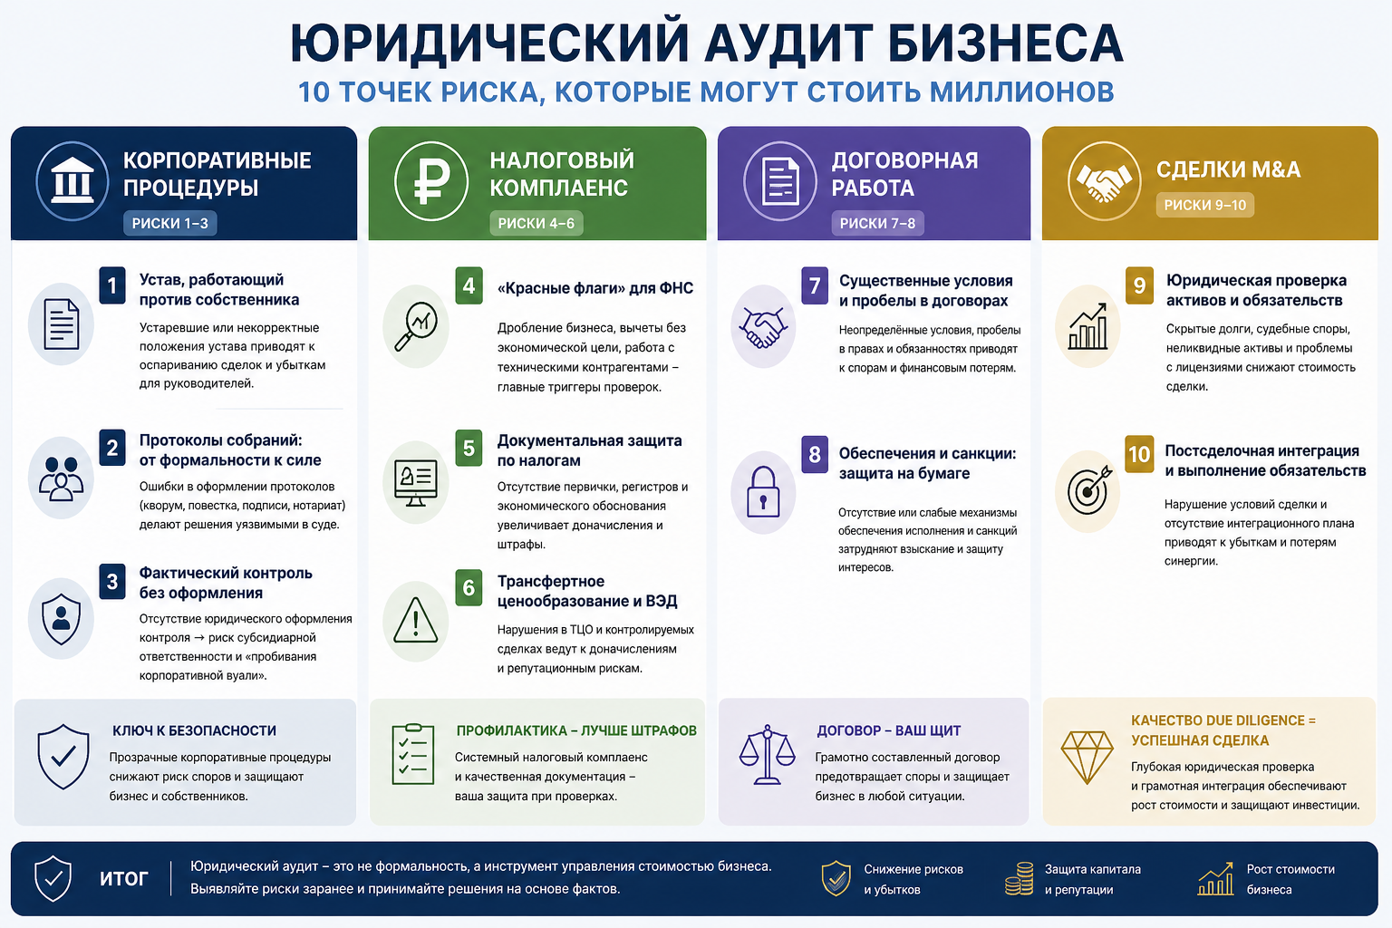

Slide 4
ТОЧКА РИСКА №1–2
Устав и протоколы: фундамент, который подводит
Устав, работающий против собственника
Протоколы как доказательство
Значительная часть компаний действует по редакциям устава, зарегистрированным до 2015–2017 гг., не отражающим изменения в ГК РФ. Результат — оспоримость сделок по ст. 45, 46 ФЗ об ООО: нарушение порядка одобрения крупных сделок влечёт персональную ответственность директора.
С 2015 года нотариальное удостоверение решений собраний — общее правило (п. 3 ст. 67.1 ГК РФ). Протокол без указания даты, кворума, результатов голосования по каждому вопросу не признаётся допустимым доказательством в суде.
Кейс 2024: реорганизация без нотариального удостоверения → солидарная ответственность участников 150 млн руб.
Кейс 2023: суд взыскал с гендиректора 9 млн руб. за сделку на 42 млн без одобрения собрания (лимит — 3 млн руб.)

Slide 5
АЛГОРИТМ ЗАЩИТЫ
Стандарты устава и протокола: практические чек-листы
Актуализация устава — 4 шага
Стандарт оформления протокола
01
Утверждение повестки дня до начала заседания
Сверка с ЕГРЮЛ
Действующая редакция устава — фактическая структура управления — данные реестра
Фиксация кворума: ФИО, доли, основания участия
02
Постатейное голосование с указанием результатов по каждому вопросу
Актуализация лимитов
Привести пороги одобрения сделок в соответствие с операционными бюджетами компании
Подписание + печать + нотариальное удостоверение
03
Рассылка копий участникам в течение 3 рабочих дней
Устранение отсылок
Исключить ссылки на незарегистрированные внутренние регламенты
04
Делегирование полномочий
Зафиксировать порядок делегирования и механизмы контроля исполнения

Slide 6

ТОЧКА РИСКА №3
Фактический контроль без юридического оформления
Реальное управление лицом, не входящим в органы управления, — одно из главных оснований для субсидиарной ответственности при банкротстве. Суды используют переписку, доверенности, логи ДБО, показания сотрудников.
Кейс: бенефициар торговой группы, управлявший компанией через номинального директора, привлечён к субсидиарной ответственности на 230 млн руб. — на основании доверенностей с широкими полномочиями и переписки в мессенджерах.
Юридическое оформление
Реестр доверенностей
Договор управления, вход в совет директоров или увеличение доли участия вместо неформального влияния
Чёткие лимиты полномочий, сроки действия, регламентированный порядок отзыва
Документирование решений
Все управленческие решения фиксируются внутренними приказами и локальными актами — устные распоряжения исключаются

Slide 7

ТОЧКИ РИСКА №4–5
Налоговые «красные флаги»: расходы и цепочки НДС
Ст. 54.1 НК РФ: деловая цель важнее документов
АСК НДС-2: риск на уровне цепочки
ФНС оценивает экономическую обоснованность операции, соответствие цены рынку, наличие измеримого результата. Особый риск — консалтинг, маркетинг, аренда и закупки у аффилированных лиц без ТЗ и отчётов об исполнении.
Система выявляет разрывы в декларациях в реальном времени. ФНС анализирует поставщиков 2-го и 3-го звена. Даже добросовестный прямой договор не защищает, если контрагент признан «техническим».
Кейс: ИТ-компания, договор на разработку модуля 18 млн руб. без ТЗ и детальных актов → доначисления 7 млн руб.
Кейс: строительная организация — посредник ликвидирован без уплаты налогов → покупателю материалов отказано в вычете НДС, доначисления 11 млн руб.
Документальный пакет по каждой сделке
Должная осмотрительность
Гарантии в договоре
Проверка по ЕГРЮЛ, запрос документов, анализ деятельности, мониторинг статуса ежеквартально
Условие об уплате налогов контрагентом и возмещении убытков при нарушении налоговых обязательств
Коммерческое предложение → сравнительный анализ цен → ТЗ → отчёт об исполнении → переписка

Slide 8

ТОЧКА РИСКА №6
Трансфертное ценообразование внутри групп
С 2023 года ФНС расширила аналитические возможности по выявлению внутригрупповых операций, не соответствующих рыночному уровню. Суды принимают сторону инспекции при отсутствии документации по ТЦО, даже если сделки не достигают порогов для декларирования.
Кейс: производитель реализовывал продукцию дистрибьютору с наценкой 5% при рыночной норме. Прибыль концентрировалась в дистрибьюторе. ФНС пересчитала налоги по методу сопоставимых рыночных цен → 42 млн руб. доначислений. Суд указал: отсутствие документации исключает возможность защиты избранных условий.
Политика ценообразования
Ежегодный анализ
Разработать и утвердить единую политику ценообразования внутри группы с описанием метода и обоснованием выбора
Анализ сопоставимых сделок с привлечением независимых источников данных не реже одного раза в год
Отчётная документация
Превентивное консультирование
Описание метода, расчёты, обоснование, данные о распределении рисков внутри группы
Заблаговременное обращение к специалистам при приближении объёмов сделок к пороговым значениям

Slide 9

ТОЧКИ РИСКА №7–8
Договорные ловушки: существенные условия и скрытые обязательства
Ст. 432 ГК РФ: незаключённый договор
ИС, персональные данные, конфиденциальность
Размытость предмета, цены, сроков или порядка приёмки ведёт к признанию договора незаключённым. Спецификации без подписи уполномоченного лица и идентифицирующих признаков товара не являются частью договора.
«Право использования» ≠ исключительные права. Нарушение ФЗ-152 «О персональных данных» — штрафы до 6 млн руб. и блокировка ресурсов.
Кейс: разработка мобильного приложения — «право использования» вместо исключительных прав → исполнитель выиграл иск, задержка выхода на рынок СНГ на 3 года.
Кейс: поставка оборудования, спецификация без серийных номеров и сроков → суд отказал в неустойке, договор признан незаключённым, потери от простоев 12 млн руб.
Чек-лист существенных условий
Формулировки для ИС и ПД
Предмет — точное наименование, характеристики, ГОСТ/ТУ; Цена — твёрдая/переменная, НДС, расчёты; Сроки — даты, этапы, последствия нарушений; Приёмка — процедура, акты, сроки устранения недостатков; Ответственность — неустойка, форс-мажор; Споры — подсудность, досудебный порядок
ИС: «исключительные права переходят к заказчику в момент полной оплаты/приёмки»; ПД: оператор — заказчик, исполнитель — обработчик по договору в соответствии с ФЗ-152; Конфиденциальность: перечень сведений, срок, штрафные санкции, порядок возврата

Slide 10

ТОЧКИ РИСКА №9–10
M&A: due diligence и регуляторные ограничения
Разрыв между финансовой моделью и юридической реальностью
Регуляторные согласования ФАС
Ошибочная оценка порогов или игнорирование отраслевых ограничений — частая причина отмены сделок. Отсутствие предварительного согласования при превышении порогов влечёт признание сделки недействительной.
EBITDA не отражает: незарегистрированные договоры аренды, лицензии на предыдущего собственника, персонал по ГПХ, претензии регуляторов. Покупатели приобретают обязательства, не учтённые в оценке.
Кейс: фонд купил сеть медклиник по выручке. После закрытия: лицензии на физлицо, аренда не зарегистрирована, претензии Росздравнадзора → 40 млн руб. на легализацию, оценка активов снизилась на 35%.
Кейс: приобретение доли в европейском дистрибьюторе — юристы не выявили превышение порога ФАС → сделка недействительна, штраф, активы заблокированы, потери 60 млн руб.

Slide 11





Итоги
Ключевые выводы и алгоритм действий
Системное управление правовыми рисками требует проактивного подхода на каждом этапе — от актуализации устава до структурирования сделок M&A.
Корпоративные документы
Налоговый контроль
Актуализировать устав, ввести стандарт протоколирования, оформить фактический контроль юридически
Формировать документальный пакет по каждой сделке, проводить должную осмотрительность, готовить ТЦО-документацию
Договорная работа
Сделки M&A
Фиксировать все существенные условия, передавать исключительные права явно, соблюдать требования ФЗ-152
Проводить полный due diligence, закладывать резерв 5–15% на юридические риски, проверять регуляторные пороги заблаговременно
Превентивные меры обходятся в 10–50 раз дешевле ликвидации последствий. Регулярный правовой аудит — не расход, а инвестиция в устойчивость бизнеса.

Slide 12
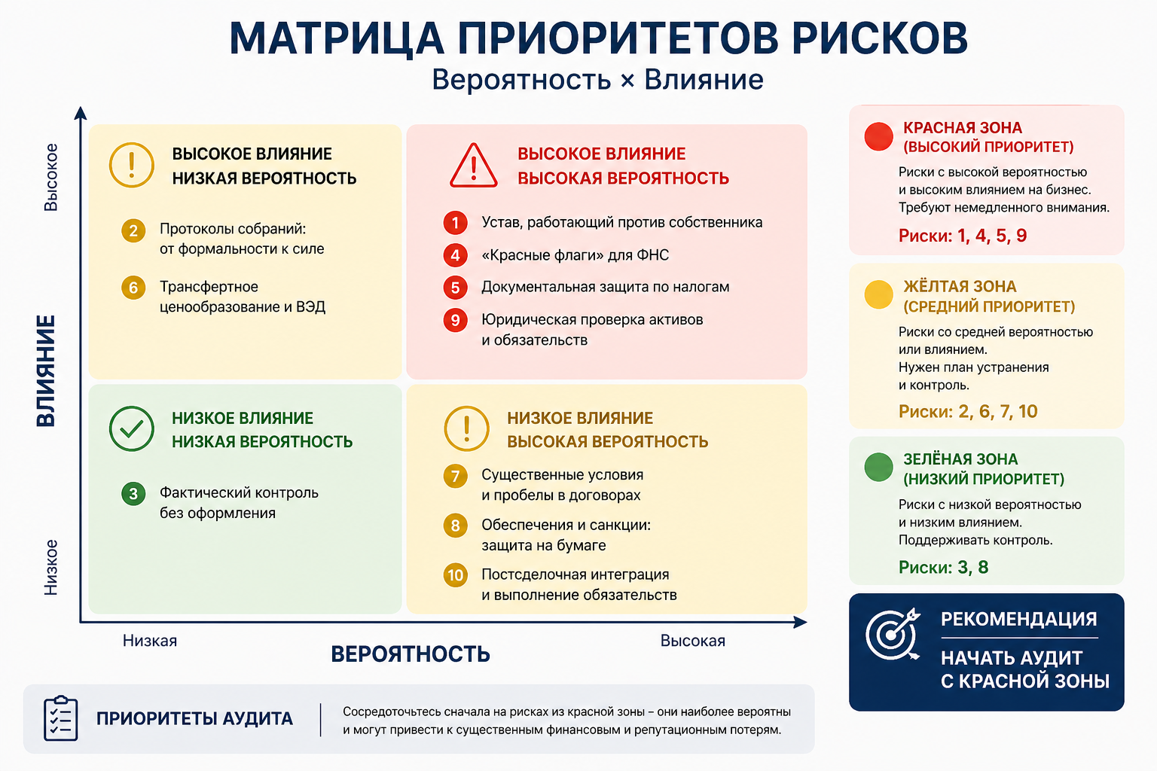

Slide 13
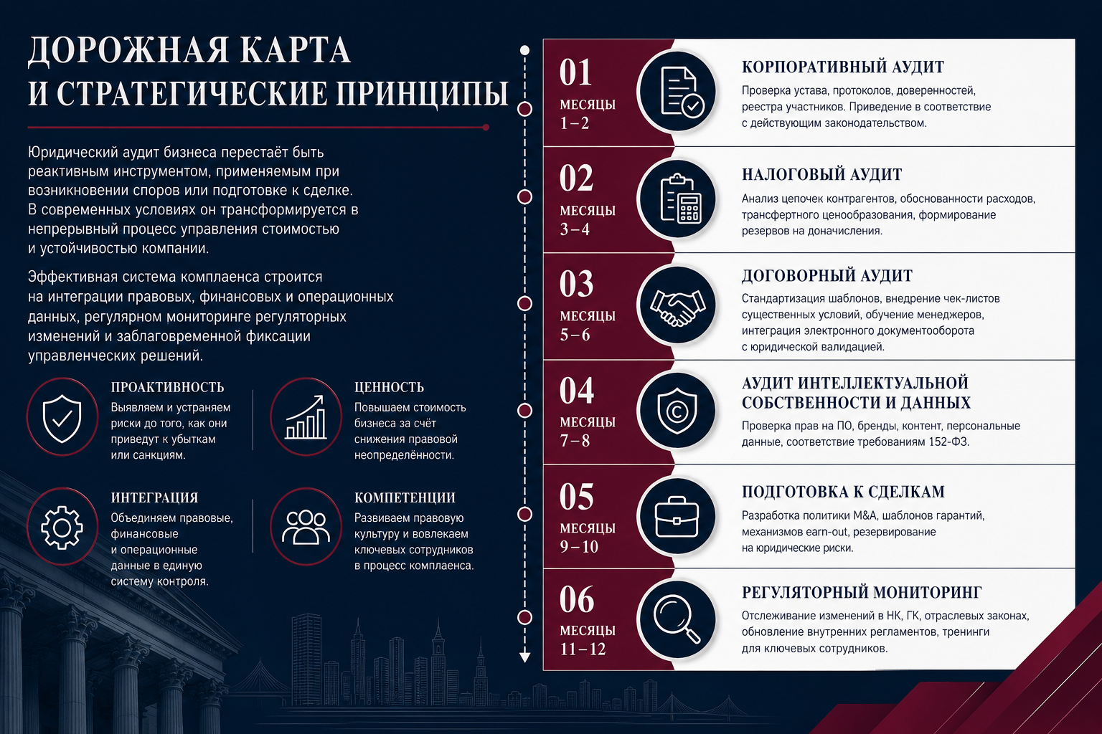

Slide 14
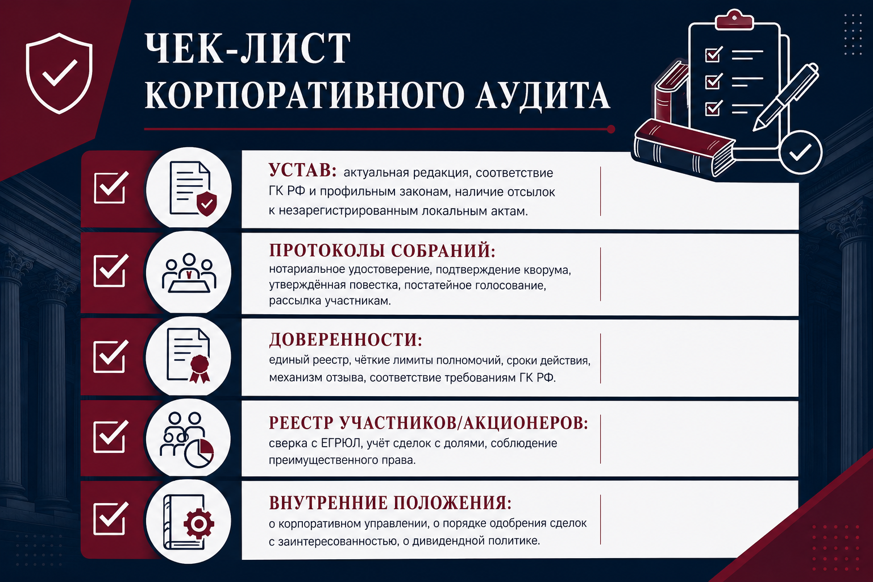

Slide 15
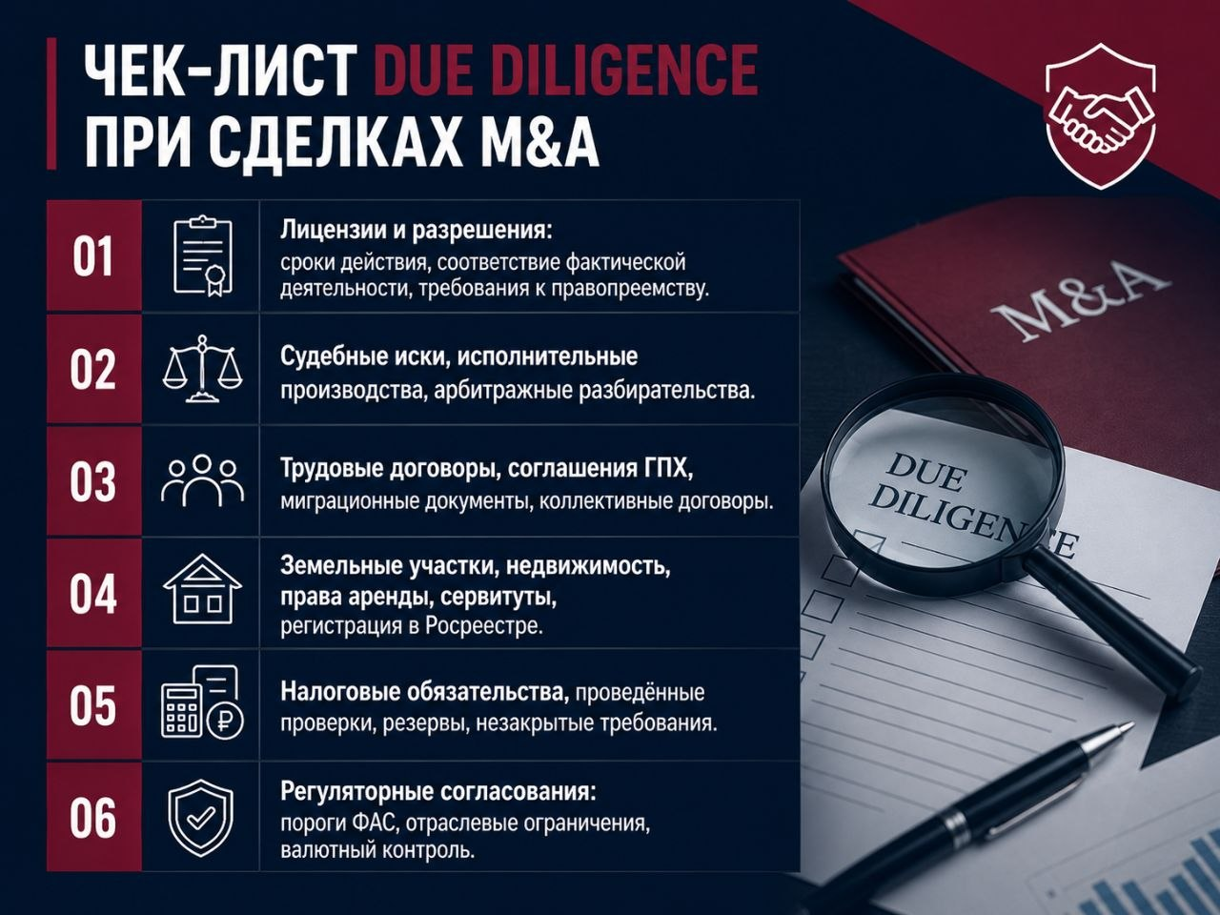

Slide 16
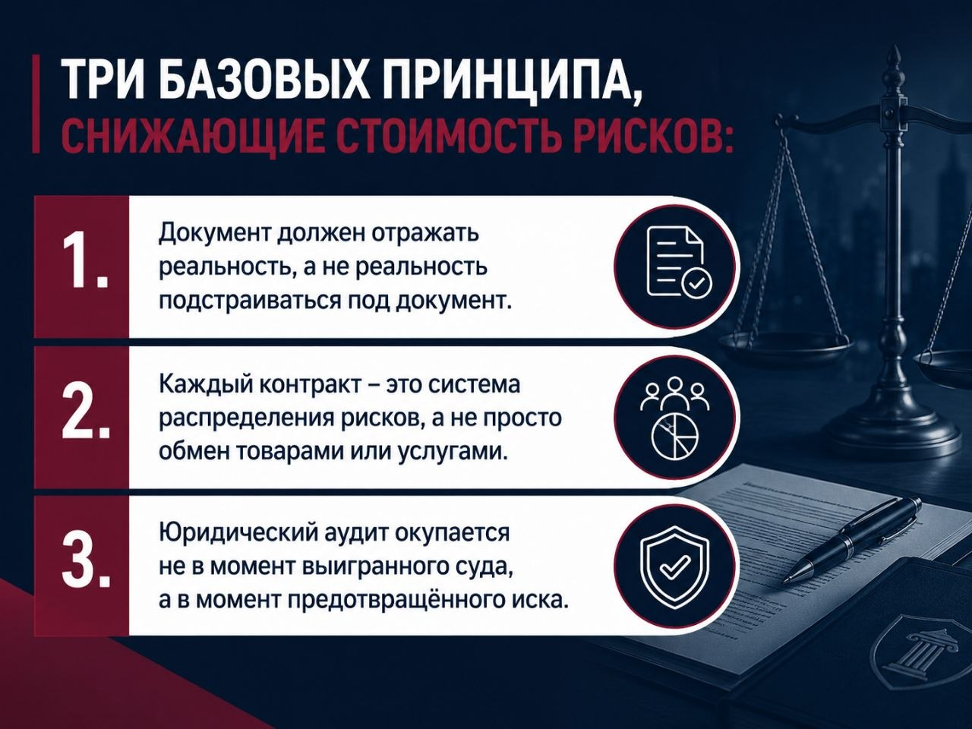

Slide 17
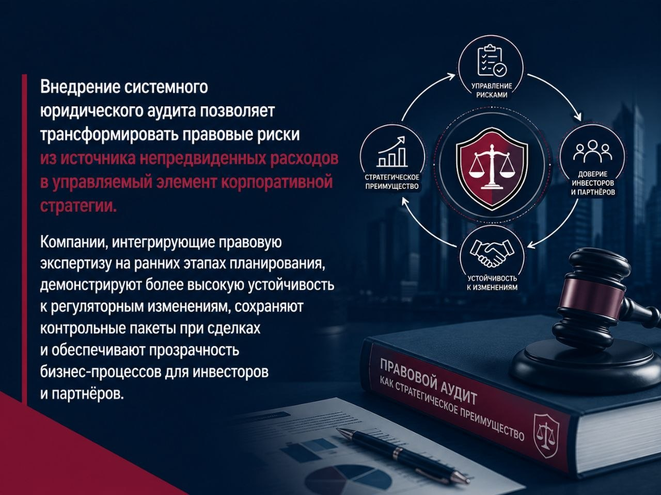

Slide 18
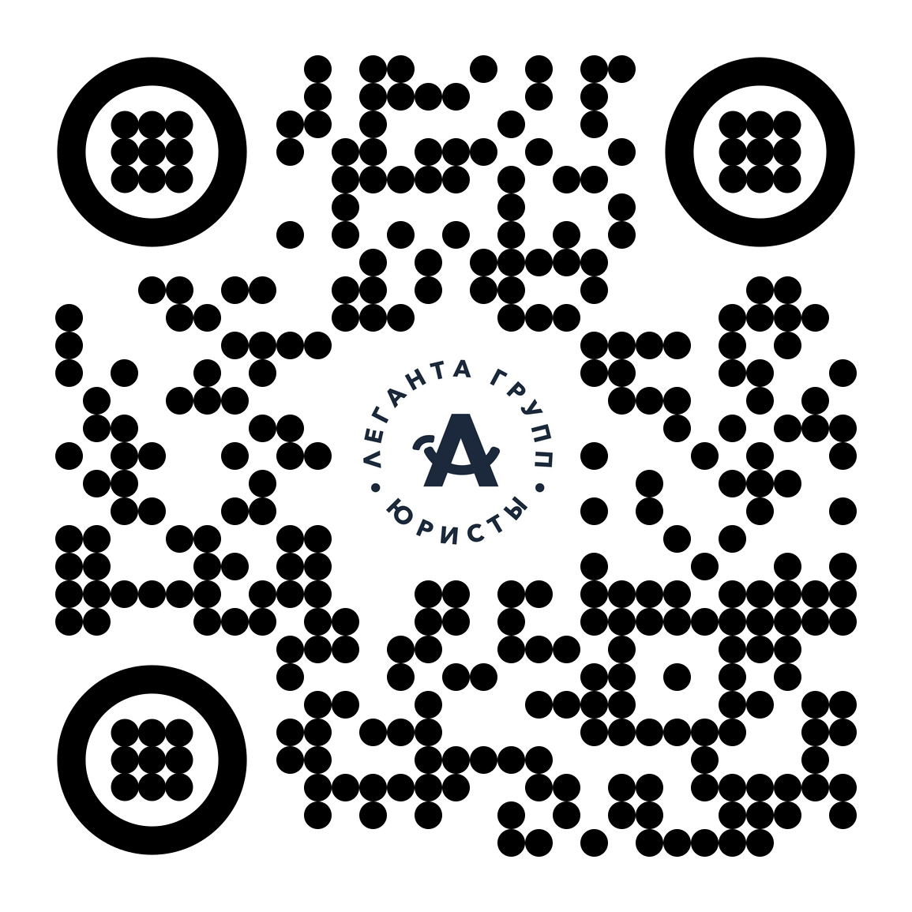
Остались вопросы?
ООО «Леганта Групп»
Электронная почта:advokat@leganta.ru
Телефон: +7 (863) 303-28-16

